Slide 1

LA DÉMARCHE
PIERRE WOLF – CHRISTOPHE GOUACHE
DÉCEMBRE 2015 – PIERRE WOLF – STRATEGIC DESIGN SCENARIOS

Slide 2
LE CONTEXTE
Dans le cadre de la TRI, une feuille de route commune du monde universitaire régional: Campus Zéro Carbone
- Une soixantaine de projets en cours : projets d’établissements, de recherche et de formation
- Sensibiliser, mobiliser, impliquer les étudiants pour atteindre l’objectif CZC
La méthode « Design thinking »:
mettre au point avec les étudiants des scénarios de mobilisation
- Une démarche en étroite collaboration avec les établissements
- Une approche pratique du design valorisable pour les étudiants
- Le prototypage d’une méthode reproductible et diffusable

Slide 3
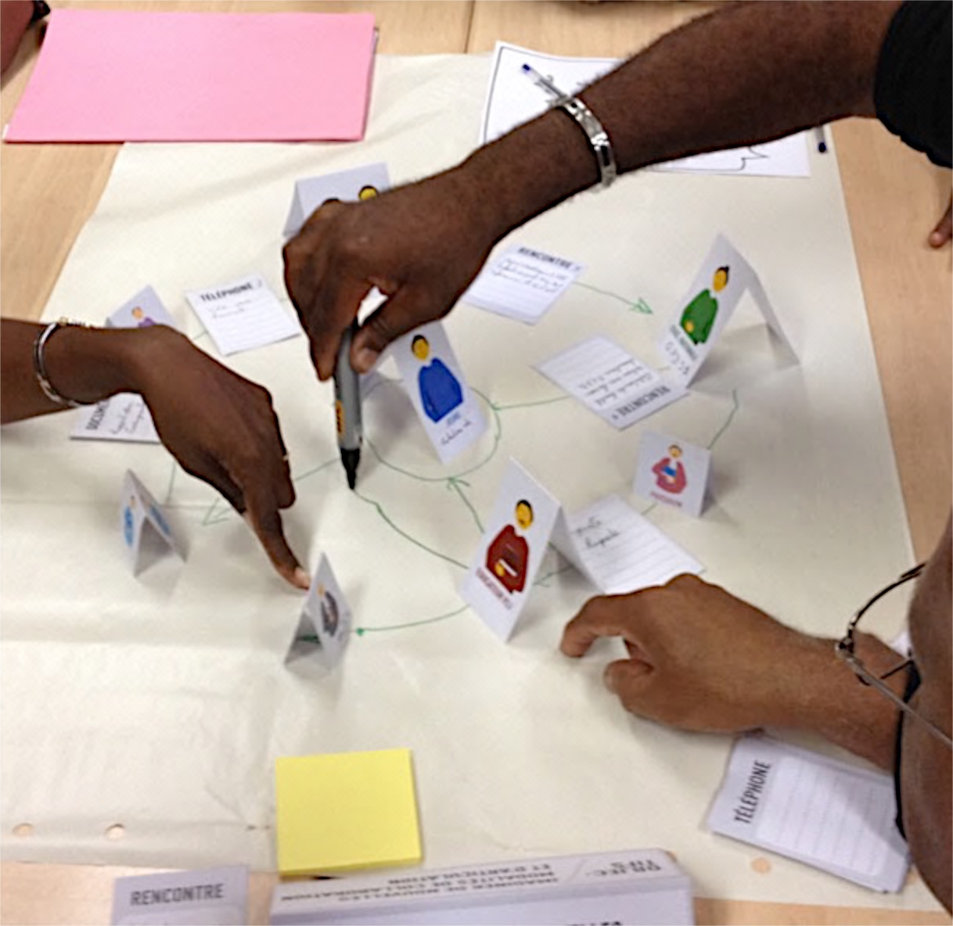
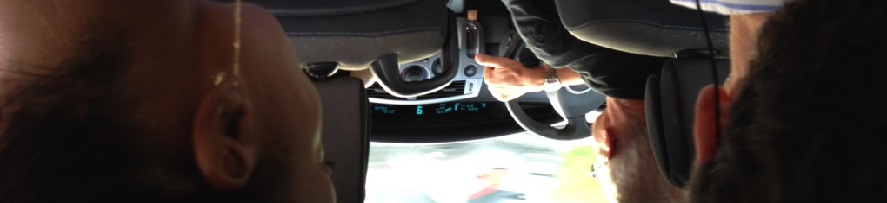
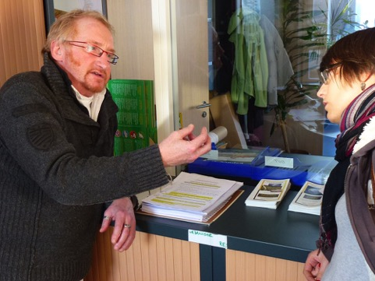
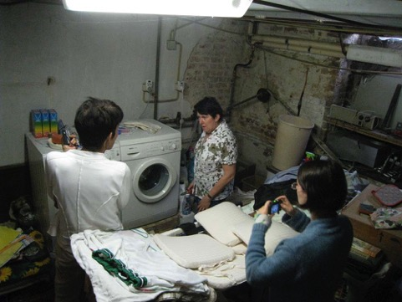
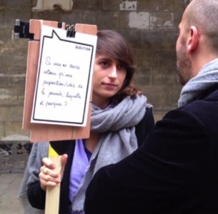
L’APPROCHE DE DESIGN THINKING
Un mix de pensée analytique et de pensée intuitive
Un processus itératif de tests, d’erreurs, d’ajustements, de tests, etc.
– culture du prototypage/maquettage
Une posture de co-créativité impliquant les utilisateurs finaux dans le processus de conception
Une approche empathique centrée sur les usages

Slide 4
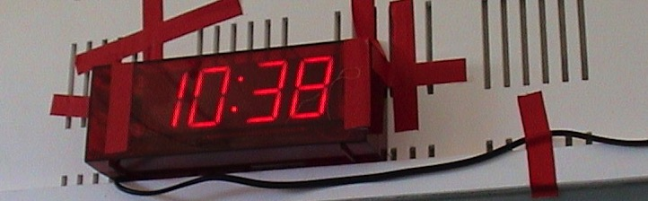
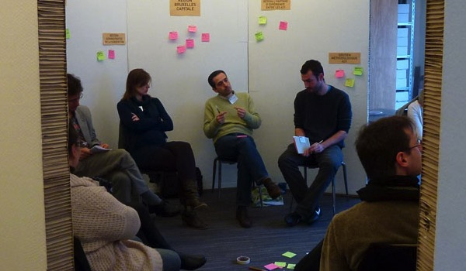
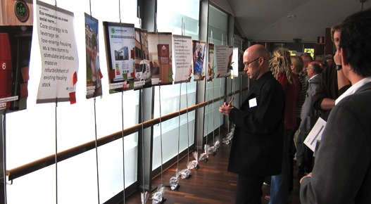
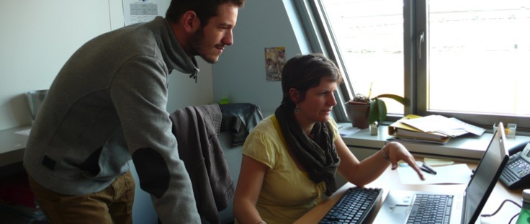
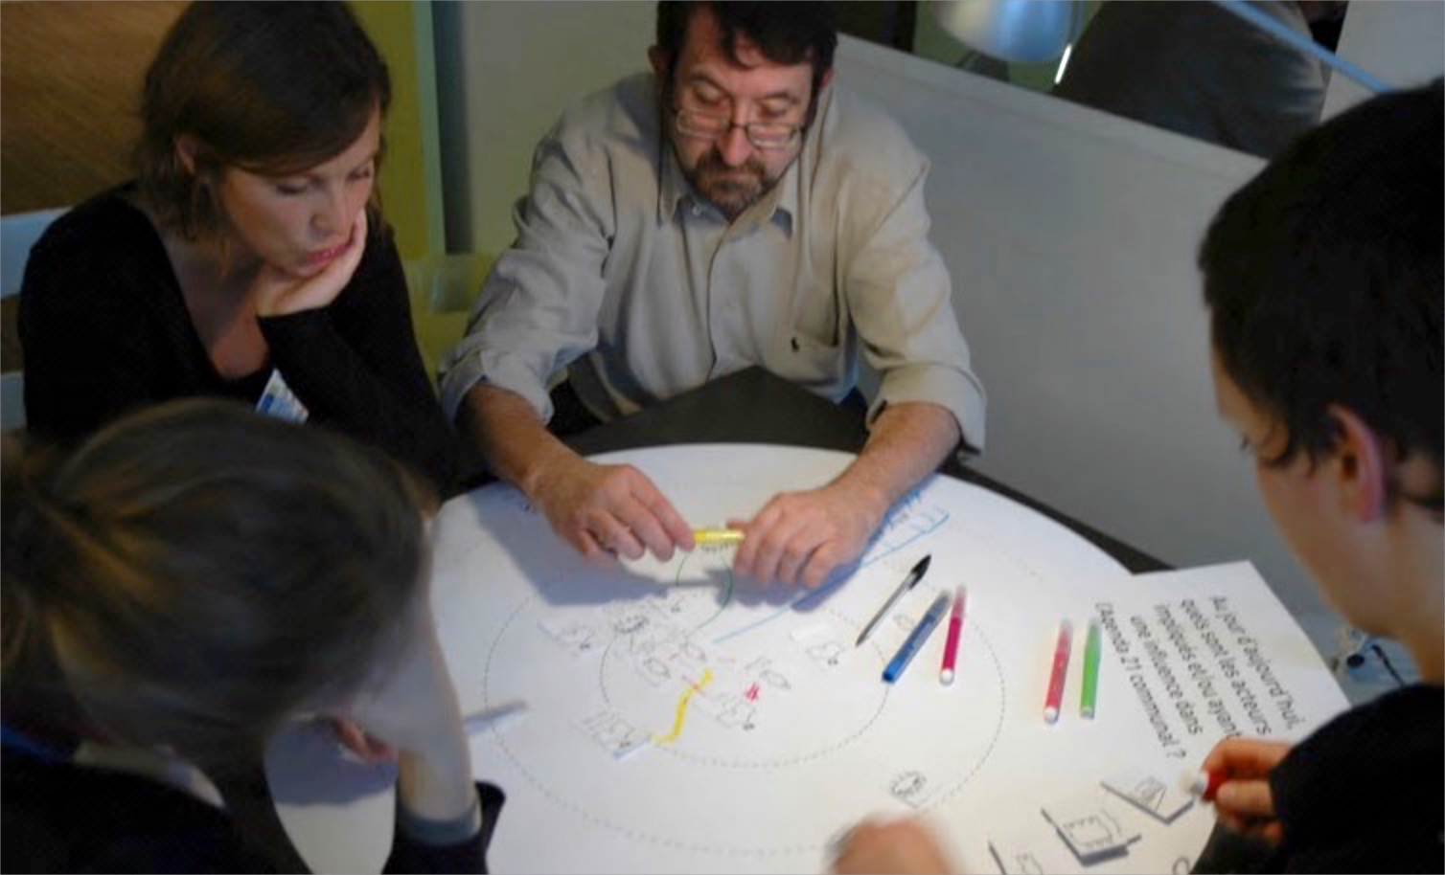
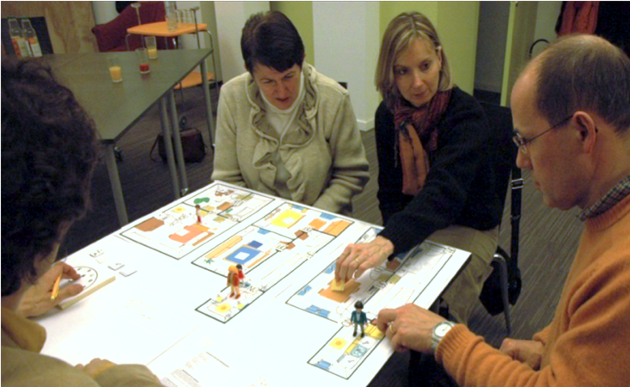
STRATEGIC DESIGN SCENARIOS
LABORATOIRE D’INNOVATION PUBLIQUE ET DE MODES DE VIES DURABLE
DESIGN DE SYSTÈMES PRODUITS SERVICES
SCÉNARIOS ET PROSPECTIVE
IMMERSION
ETHNOGRAPHIE
CO-DESIGN
PROTOTYPAGE
EXPÉRIMENTATIONS/TESTS

Slide 5

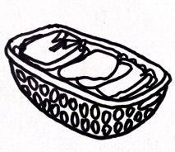
L’APPROCHE DE DESIGN THINKING
UNE APPROCHE CENTRÉE SUR LES USAGES
+ SILENCIEUSE
+ RAPIDE
+ PETITE
+ GRANDE
+ CONNECTÉE
– ENERGIVORE
...
LE PROBLÈME
MACHINE À LAVER
PROCESSUS D’INNOVATION
« TRADITIONNEL »
MACHINE À LAVER + MIEUX
LAVAGE AIR
LAVAGE LONG
RÉCUPÉRATION EAU DE PLUIE
LE BESOIN
PROCESSUS D’INNOVATION PAR LES USAGES
AVOIR DU LINGE PROPRE
MACHINE PARTAGÉE
RAFRAICHIR VS. LAVER
NANOTECHNOLOGIE – VÊTEMENT AUTONETTOYANT
?
SERVICE COLLABORATIF

Slide 6

LE DISPOSITIF
Un module « Design Thinking CZC » répété 5 fois
Université B
Université C
Université D
Université E
Université A
Un module de 3-4h en deux temps
Premier temps « théorique » – Approche design thinking
Second temps créatif/pratique – Outils du design thinking

Slide 7
LE DISPOSITIF
Un module de 3-4h en deux temps
Premier temps « théorique » – Approche design thinking
Expériences, cas, posture du design thinking, méthodes et outils
Second temps créatif/pratique – Outils du design thinking
1. Partir des usages des étudiants à l’université (individuels, collectifs) dans un contexte de TRI-Campus Zéro Carbone
2. Cartes à réaction
3. Scénarios

Slide 8
CARTES À RÉACTION
Les services collaboratifs dans l’université zéro carbone…
Exemples de sujets de cartes à réaction :
Le budget participatif des universités zéro carbone…
Les services collaboratifs dans l’université zéro carbone…
Biodiversité sur le campus zéro carbone
Alimentation durable à l’université zéro carbone…
Les étudiants assistent les architectes de l’université zéro carbone…
Les bourses universitaires zéro carbone sont versées à 50% en monnaie locale
Energies renouvelables dans l’université zéro carbone
Zone d’expérimentation université zéro carbone
Mobilité estudiantine zéro carbone
Lab de ré-invention perpétuelle de l’université
Semaine atypique de mon université zéro carbone
Université zéro déchet

Slide 9
DANS LA PRATIQUE
Un module revisité/réajusté entre chaque itération
Université A
Université B
Université C
Université D
Université E
Une trentaine d’étudiants par module + une dizaine d’enseignants/personnels
Une mixité de profils d’usagers de l’université
Une posture de co-création

Slide 10
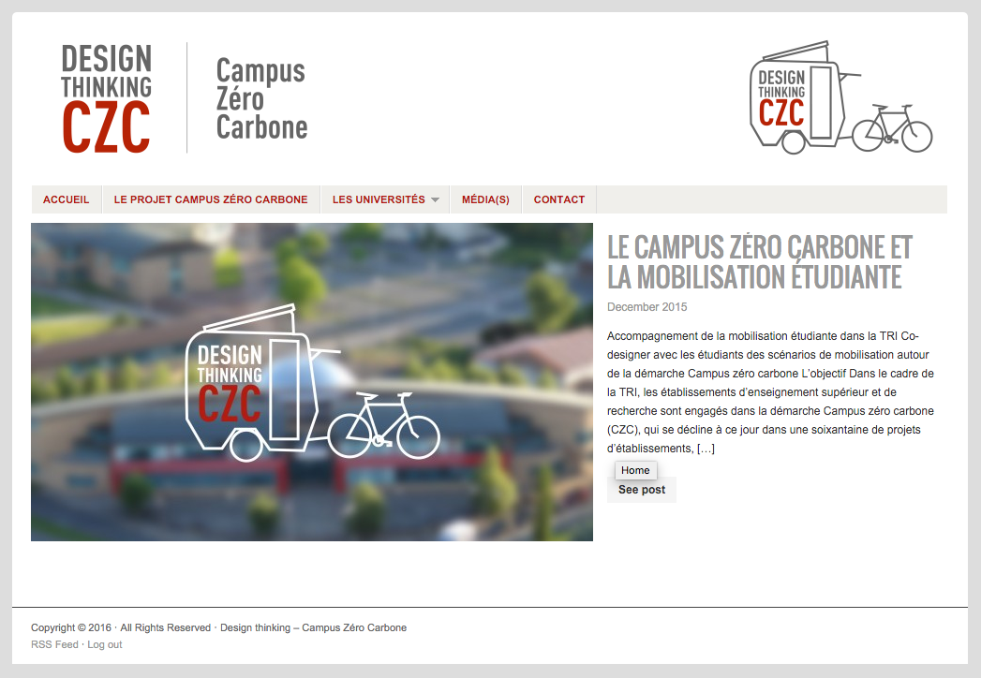
CAPITALISATION
Chaque module fait l’objet d’un post de blog publié directement à la fin de chaque module.
Il est rédigé par les étudiants eux-mêmes accompagnés des coordinateurs.
Il contient 5-15 lignes, des photos du module et des vidéos.
Articles de blog

Slide 11
LE BLOG
http://www.sustainable-everyday-project.net/uzc/

Slide 12
ÉTUDIANTS AMBASSADEURS
ÉTUDIANTS
AMBASSADEURS
Les étudiants particulièrement intéressés par cette démarche de co-design et par les enjeux de la TRI/UZC deviennent les « ambassadeurs » de la caravane UZC et on leur propose d'accompagner, sur tout ou partie, la suite de la caravane (co-animation des modules + animation du blog).

Slide 13
DESIGN THINKING UZC, SUITE
150 000 étudiants en Nord-Pas de Calais à impliquer
- Synthèse de la démarche sur les 12 mois de la mission
- Analyse critique
- Capitalisation, pistes de progrès
- Reconduction portée par les établissements en s’appuyant sur les étudiants ambassadeurs
saison #2

Slide 14
RÈGLES COLLECTIVES DE CO-CONSTRUCTION
BIENVEILLANCE ET ESPRIT DE CONSTRUCTION
Bienveillance de tous les participants (respect et posture positive de recherche de solutions/de propositions)
Envie de participer/contribuer au module
Logique de co-construction : On ne peut « casser » une idée que si on en propose une nouvelle
Tout le monde a la même légitimité pour s’exprimer (en tant qu’usagers de l’université) – versus posture d’autorité/hiéarchie/expertise
Il n’y a pas de bonne ou de mauvaise réponse
La parole est distribuée au maximum

Slide 15
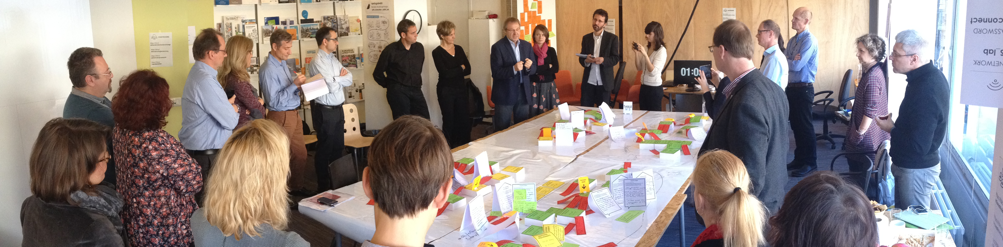
LE LIEU
CARACTÉRISTIQUES POUR UN ESPACE ADAPTÉ AU MODULE
On cherche, idéalement, un espace qui va « décadrer » les participants (tiers lieu, espace de co-création, coworking, labo d’innovation, etc.) – en rupture avec l’environnement classique de travail (salle de classe/amphi, etc.)
Espace assez vaste (125-180m2) pour accueillir une quarantaine de participants
Tables qui peuvent être déplacées (afin de former des îlots de travail)
Chaises
Lumière naturelle
Confortable d’un point de vue du bruit (épuisant si beaucoup d’écho)
Chauffage (si besoin selon la date)
Mur où l’on peut accrocher des affiches (exposition)

